Slide 1
Использование ИКТ в воспитательно-образовательном процессе в ДОУ
Локоткова Т.И.
Пшеничная А.А.

Slide 2

Требования к педагогам по ФГОС
Владеть ИКТ- компетенциями, необходимыми и достаточными для планирования, реализации и оценки образовательной работы с детьми раннего и дошкольного возраста.
Выстраивать партнерские взаимодействие с родителями (законными представителями) детей раннего и дошкольного возраста для решения образовательных задач, использовать методы и средства для их психолого-педагогического просвещения.

Slide 3

Во всех семьях, учебных учреждениях, предприятиях, используют информационно- компьютерные технологии. ИКТ стало частью культуры и необходимой нормой в повседневной жизни людей.

Slide 4
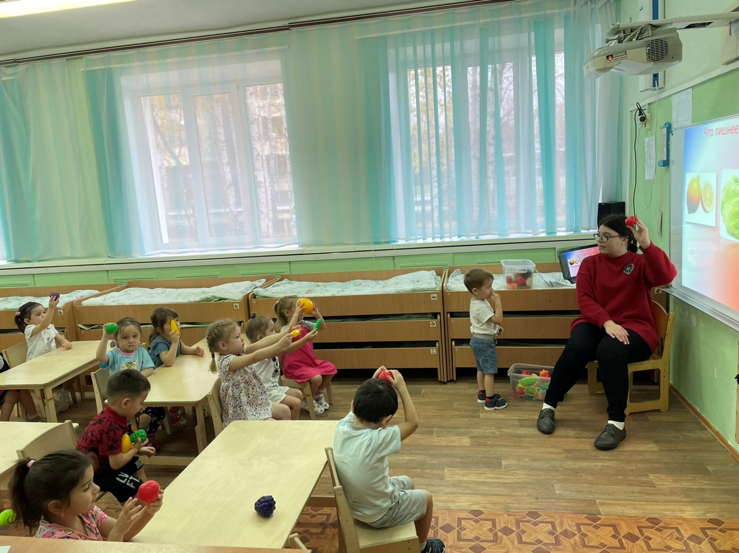
Использование информационно- коммуникационных технологий (ИКТ) в детском саду- актуальная проблема современного дошкольного воспитания.

Slide 5
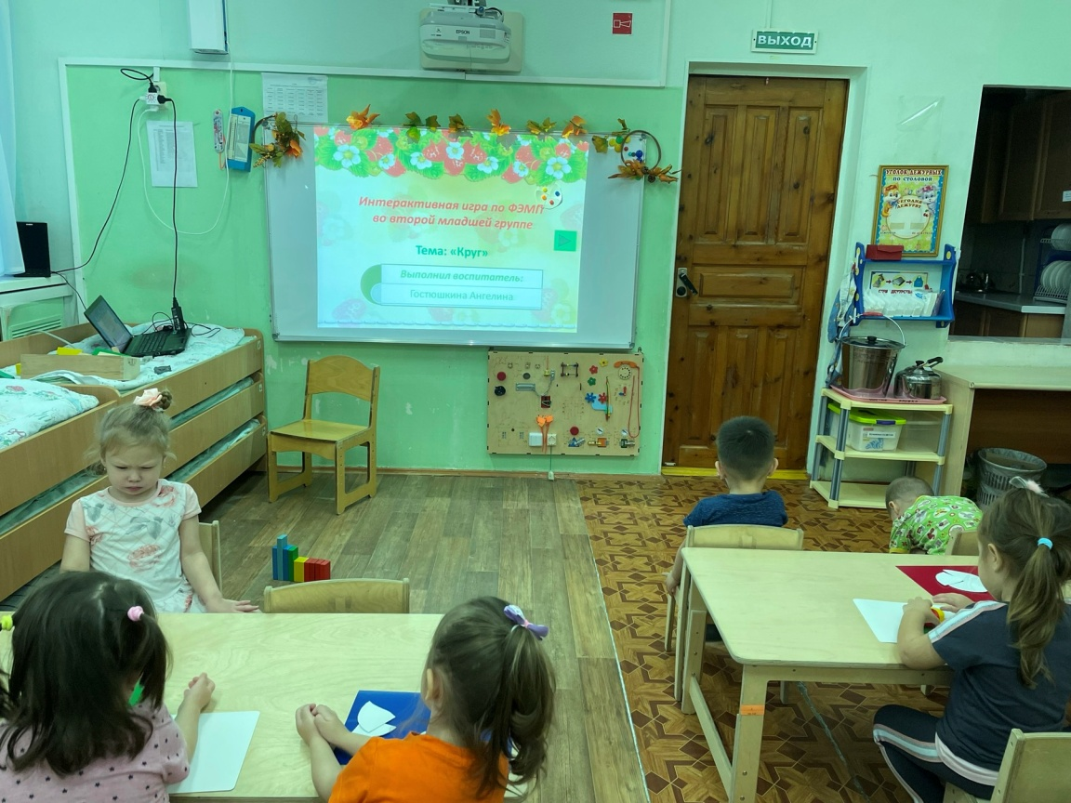
ИКТ являются неотъемлемой частью процесса обучения дошкольников. Это не только доступно и привычно для детей нынешнего поколения , но и удобно для современного педагога.

Slide 6

Информационно- коммуникативные технологии
Информационная технология- комплекс методов, способов и средств, обеспечивающих хранение, обработку, передачу и отображение информации ориентированных на повышение эффективности и производительности труда.

Slide 7
Преимущества использования ИКТ
1. Информация на экране в игровой форме вызывает огромный интерес;
2. Движение, звук, мультипликация надолго привлекают внимание ребенка;
3. Образный тип информации понятен дошкольникам, не умеющим читать и писать;
4. Полученные знания остаются в памяти на долгий срок и легче воспроизводятся для применения;
5. Возможность моделировать такие ситуации, которые нельзя увидеть в повседневной жизни. (например, воспроизведение звуков природы; работу транспорта и т.д.);
6. Использование информационных технологий побуждает детей к поисковой исследовательской деятельности, включая и поиск в сети Интернет самостоятельно или вместе с родителями;
7.ИКТ – это дополнительные возможности работы с детьми, имеющими ограниченные возможности.
8.Применение компьютерной техники позволяет сделать занятие привлекательным и по- настоящему современным, решать познавательные и творческие задачи с опорой на наглядность.
Безусловно, это не означает, что использование информационных технологий сводится к тому, чтобы обучать детей работать на компьютере. Это только средство, чтобы сделать образовательную деятельность разнообразной, насыщенной, а ребенок в ней стал непосредственным активным участником

Slide 8
Программно-технические средства ИКТ
Компьютерное оборудование
Интерактивная доска, интерактивный стол
Сотовая связь
ИКТ
Аудио
оборудование
Программное обеспечение
мультимедиа
интернет
Телевизор, видео,DVD,CD
Электронная почта

Slide 9
Области применения ИКТ в ДОУ
Введение документации; Методическая работа, самообразование.
Воспитательно-образовательный процесс.
Работа с родителями.

Slide 10
Введение документации; Методическая работа, самообразование.
Как же ИКТ могут помочь педагогу в образовательном процессе?
Подбор иллюстративного материала к занятиям и для оформления информационно- стендового материала для родителей (сканирование, Интернет; принтер, презентация). Подбор дополнительного познавательного материала к занятиям (Интернет), знакомство со сценариями праздников, конкурсов и развлечений.
Обмен опытом, знакомство с периодикой, наработками. Использование Интернет- ресурсов позволяет сделать образовательный и коррекционный процессы для старших дошкольников информационно емким, зрелищным, комфортным.

Slide 11
Оформление карт обследования, рабочей документации. Компьютер позволяет не писать постоянно календарный план, а достаточно набрать один раз схему и в дальнейшем только вносить необходимые изменения. Помогает в составлении всевозможных планов, вести индивидуальный дневник ребенка в целом отслеживать динамику развития ребенка. Это можно сделать и вручную, но временные затраты несопоставимы.
Создание презентаций в программе Рower Рoint для повышения эффективности занятий. Внедрение новых информационных технологий в образовательный процесс в полной мере позволяет реализовать принцип наглядности – одного их основных принципов педагогики. Активное внедрение компьютерных технологий расширяет возможности детей в получении информации, но еще в большей степени создает условия для вербализации обучения, так как мультимедийные технологии используют визуальный и слуховой каналы получения информации и способны сформировать адекватный зрительный образ и стать эффективным средством наглядности в коррекционно- развивающей работе с детьми.
При создании единой базы методических и демонстрационных материалов у педагога появляется больше свободного времени. На сегодняшний день это единственный вид деятельности, не регламентируемый специальной образовательной программой.

Slide 12
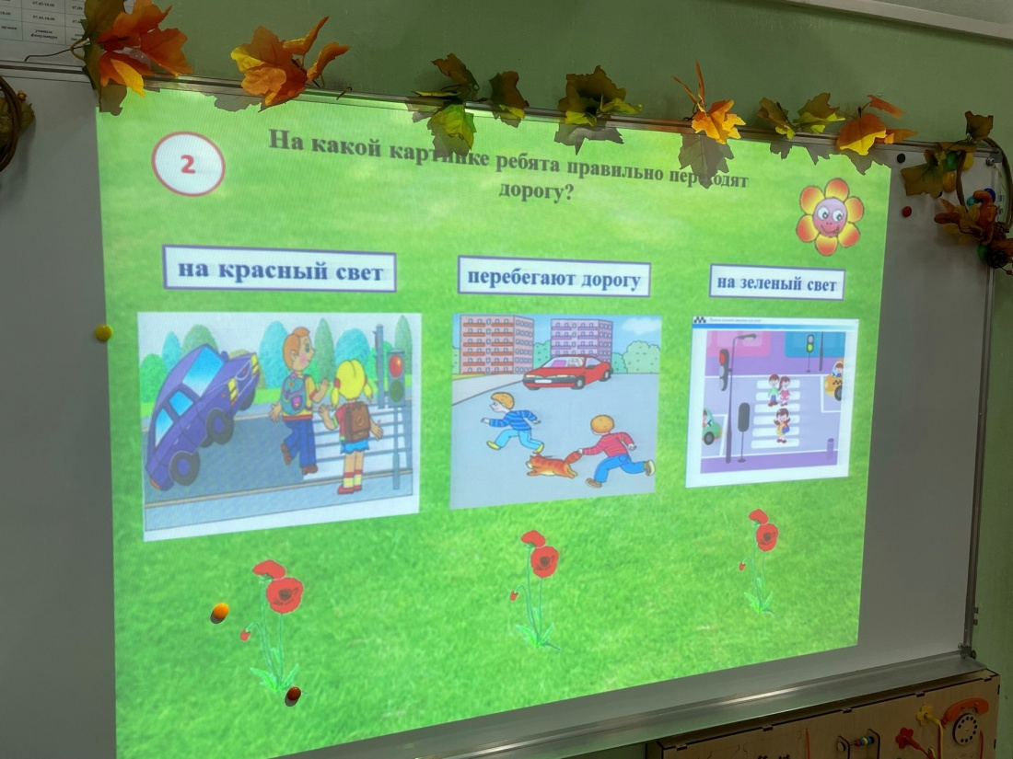
Воспитательно-образовательный процесс
Непосредственно образовательная деятельность в детском саду должна быть эмоциональной, яркой, с привлечением большого количества иллюстративного материала.

Slide 13
Просмотр презентаций, мультфильмов, фильмов, игр, прослушивание аудиозаписей.
ИКТ может использоваться в разных областях непосредственно-образовательной деятельности.
НО…
По сравнению с традиционными формами обучения презентации и мультимедии позволяют расширить возможность, подготовиться к деятельности интересней.

Slide 14
В тоже время при внедрении ИКТ в воспитательно-образовательный процесс педагоги могут столкнуться со следующими проблемами:
  не каждый педагог обладает квалификацией для работы с компьютером,
  недостаточная оснащенность дошкольных учреждений,
  недостаток помещений.
Признавая, что компьютер – новое мощное средство для развития детей, необходимо помнить заповедь «НЕ НАВРЕДИ!». Использование ИКТ в дошкольных учреждениях требует тщательной организации как самих занятий, так и всего режима в целом в соответствии с возрастом детей и требованиями Санитарных правил. Это санитарно-гигиенические требования, а так же технические, эргономические и эстетические требования.

Slide 15
Санитарно-гигиенические требования.
Образовательную деятельность организуют в соответствии с СанПиН 2.4.1.2660-10, где разъясняются правила работы с компьютером в дошкольном образовательном учреждении.
Занятия с использованием компьютера следует проводить с дошкольниками 5-7 лет не чаще 3 раз в неделю по 10-15 минут не более 1 раза в день. После занятий проводят гимнастику для глаз.
Обеспечить рациональную организацию рабочего места: соответствие мебели росту ребенка, достаточный уровень освещенности.
Экран видеомонитора должен находиться на уровне глаз ребенка на расстоянии не ближе 50 см.
Недопустимо использования одного компьютера для одновременного занятия двух или более детей. Следовательно, использовать компьютер на подгрупповых и фронтальных занятиях можно только при наличии специального оборудования: мультимедийного проектора или достаточно большого телевизора.

Slide 16
Технические, эргономические и эстетические требования
Фон презентаций лучше выбирать однотонный, не отвлекающий внимание от содержания слайда, спокойных, не раздражающих зрение цветов. Можно менять его несколько раз в течение презентации. Это позволит удерживать непроизвольное внимание детей.
Иллюстрации должны быть крупными и реалистичными, не перегруженные лишними деталями. Недопустимо использовать нерезкие фотографии, а также изображения, способные вызывать у детей испуг или неприязнь.
Не стоит перегружать презентацию спецэффектами. Умеренное использование спецэффектов помогает удерживать внимание на экране компьютера, повышает интерес, создает положительный эмоциональный настрой, однако чрезмерное увлечение ими приводит к обратному эффекту: занятие затягивается, у детей быстро наступает пресыщение и утомление. Кроме того некоторые эффекты некомфортны для восприятия и утомляют зрение.

Slide 17
Если совсем недавно компьютер использовали только для поиска и демонстрации иллюстрации к занятиям то сейчас ИКТ становится неотъемлемой частью работы с родителями.
Формы работы с родителями с помощью ИКТ
Социальная сеть,
Группа в соц. Сетях и телефонная связь.
Видео связь( род. собрания на платформе ZOOM)
Наглядная агитация
Презентации, игры на родительских собраниях, консультациях,
Совместных детско-родительских мероприятиях.

Slide 18
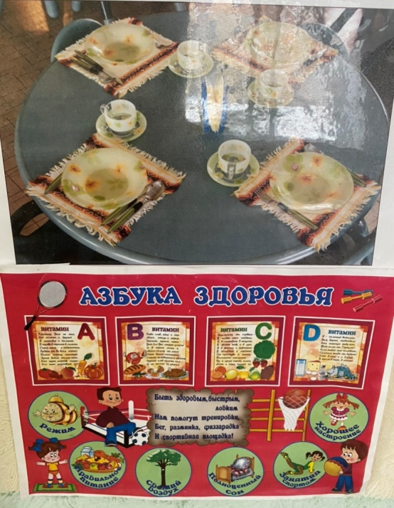
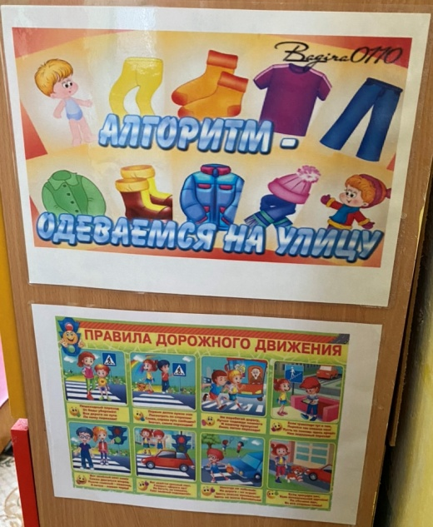
Основные формы использования ИКТ в работе с родителями:
Подбор иллюстрированного материала для оформления родительских уголков, информационного материала для оформления стендов, папок передвижек, стендовой информации, буклетов, памяток, фотогазет для ознакомления родителей насыщенной и интересной жизни детей в детском саду.

Slide 19
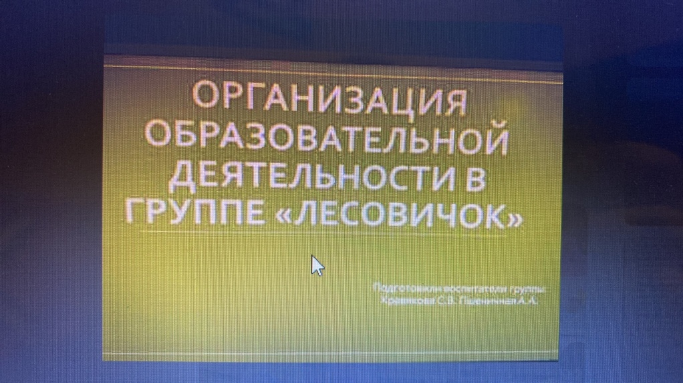
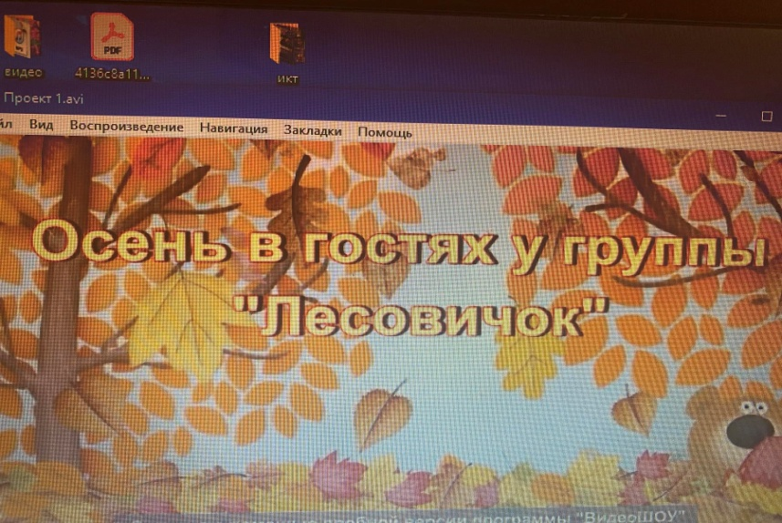
Создание презентация в программе PowerPoint,видео роликов в программе iMovie ( и.т.д) для повышения педагогической компетенции у родителей в процессе проведения родительских собраний, консультаций, совместных детско-родительских мероприятий

Slide 20
Отличной и современной формой использования ИКТ в работе с родителями является сайт ДОУ, инстаграмм страничка детского сада, группы в месенджерах.
Здесь можно делиться фотографиями с друг сдругом;
Выставлять объявления, поздравления, благодарности;
Фотоотчеты по пройденным мероприятиям, рекомендации;
Предложения, обсуждения, награды детей и группы;
Родители могут задать конфедициально любой интересующийся вопрос;
Участие в онлайн конкурсах.

Slide 21
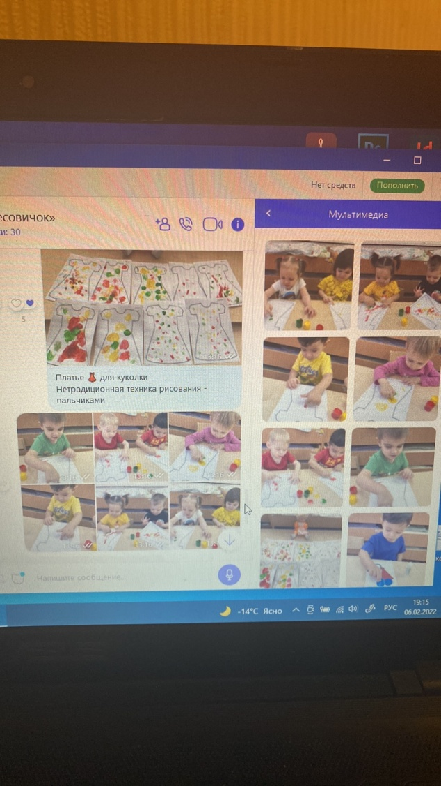
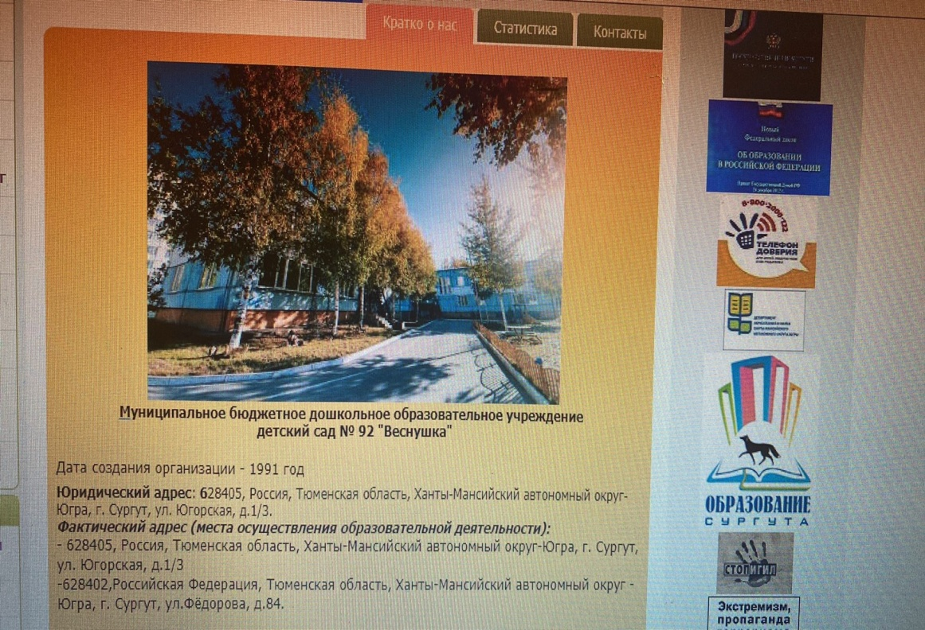
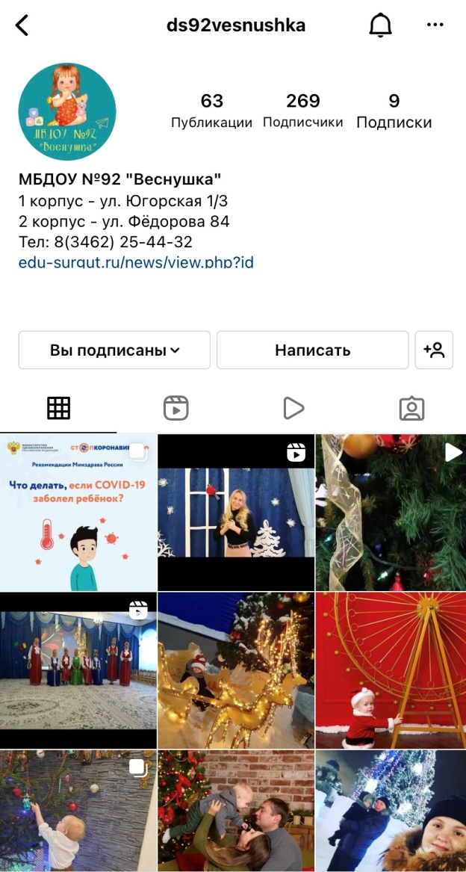

Slide 22
Внедряя практику разнообразные формы коммутативно-информационных технологий можно существенно повысить мотивацию обучения детей, а также степень участия родителей в образовательно- воспитательном процессе.

Slide 23
СПАСИБО ЗА ВНИМАНИЕ

